Slide 1
Летние каникулы - время активного отдыха, интересное для ребят, а для педагогов Дома детского творчества - пора ответственной и плодотворной работы.

Slide 2
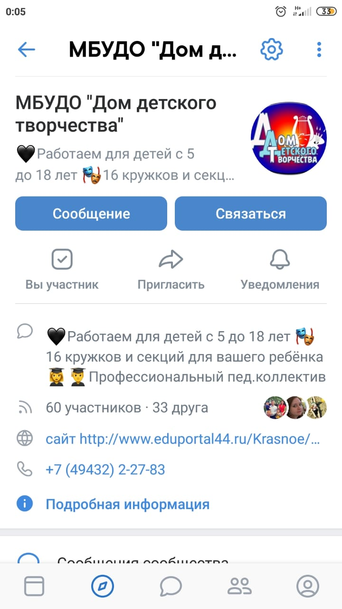
РАБОТА В РЕЖИМЕ ОНЛАЙН

Slide 3
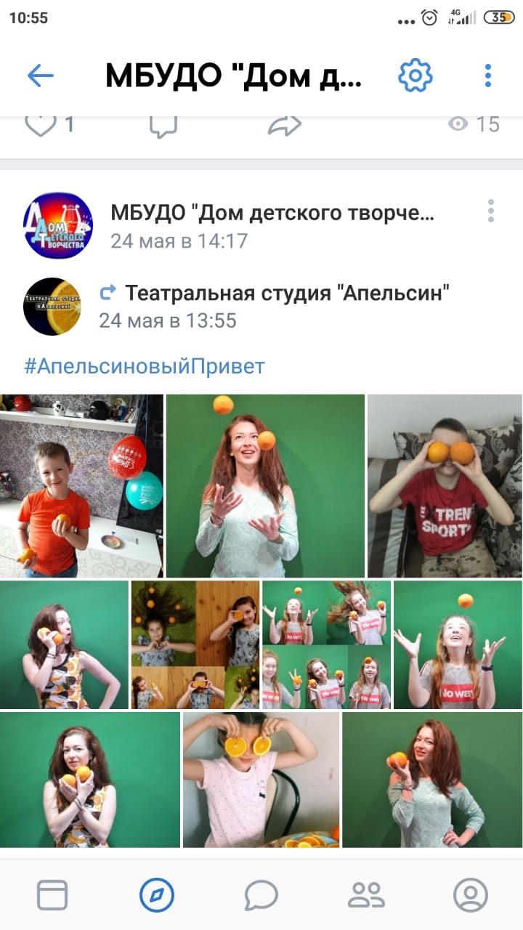
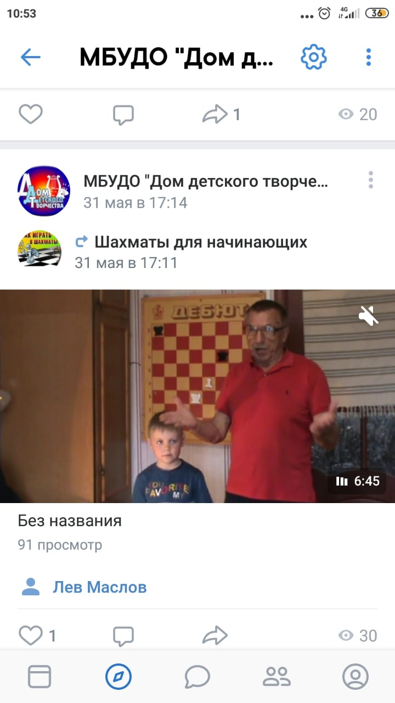
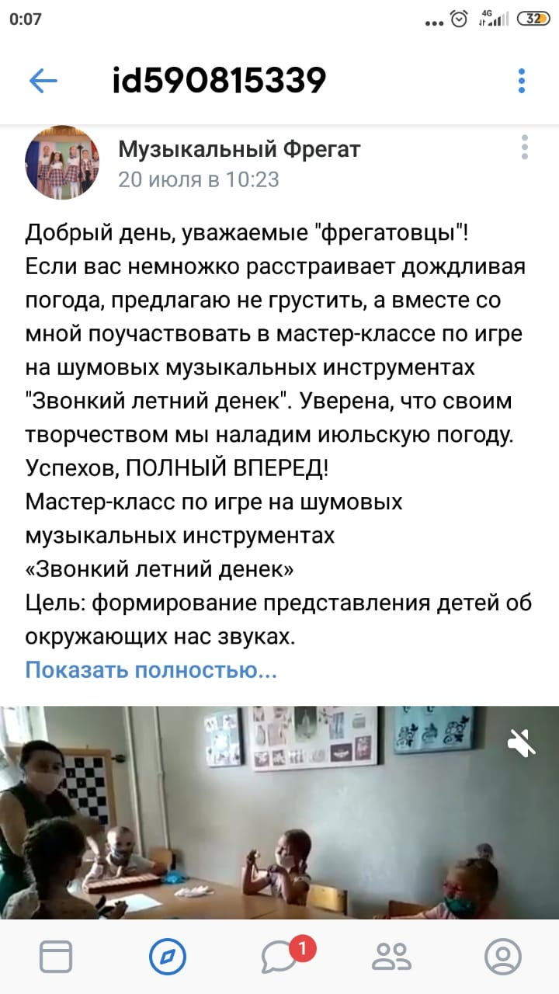
РАБОТА В РЕЖИМЕ ОНЛАЙН

Slide 4
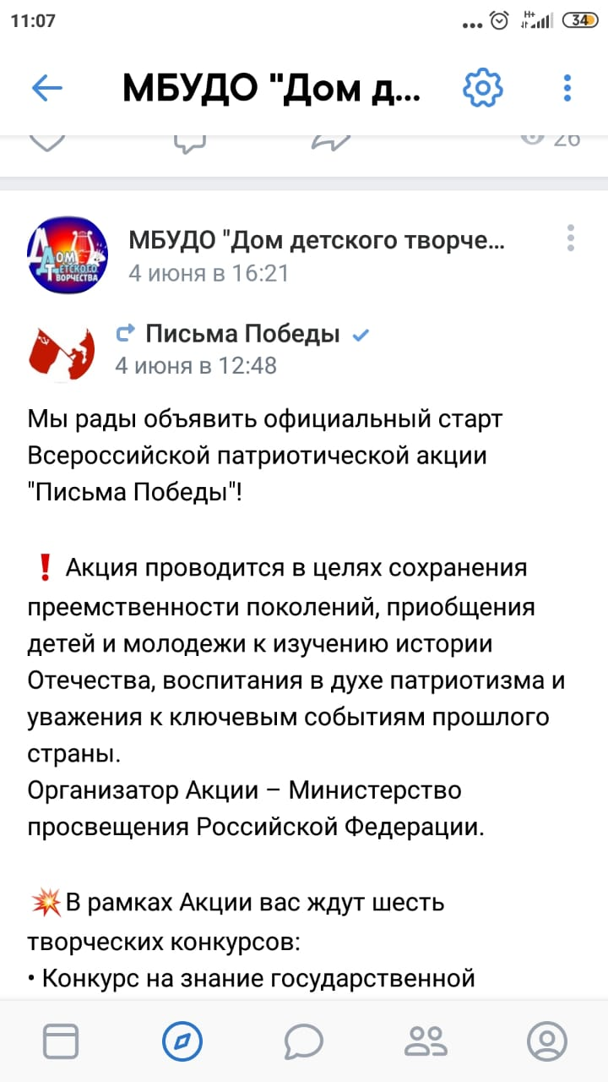
РАБОТА В РЕЖИМЕ ОНЛАЙН

Slide 5
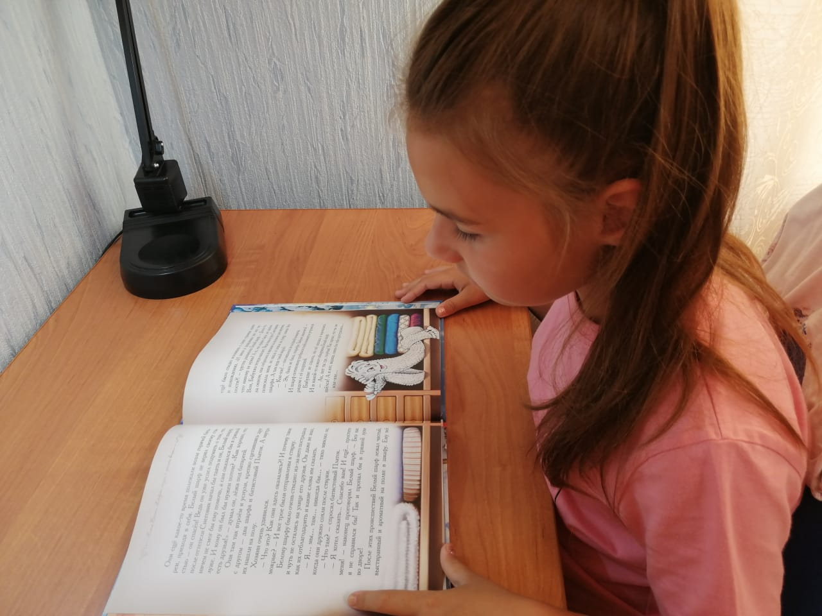
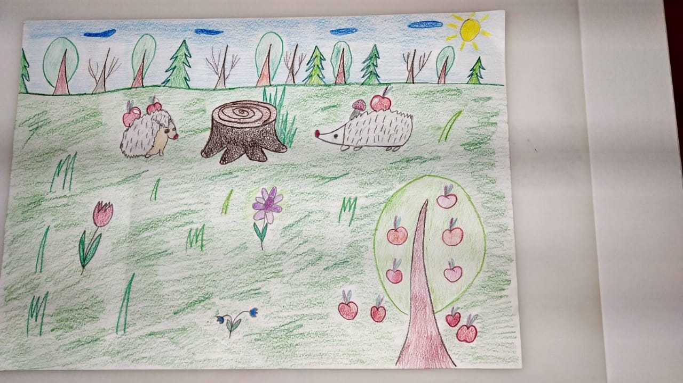
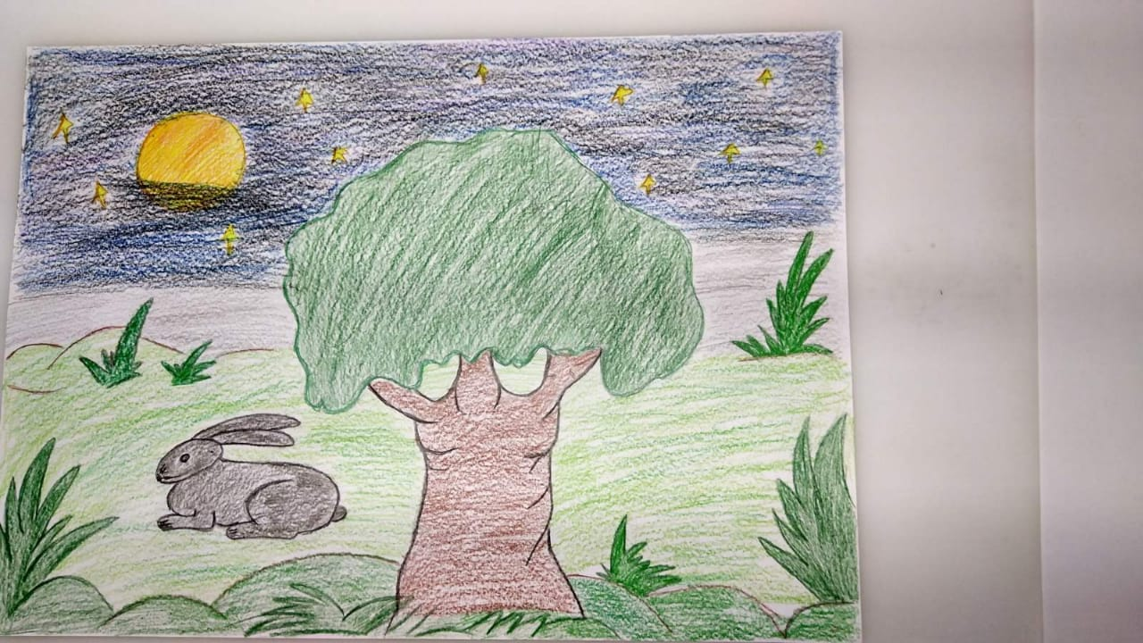
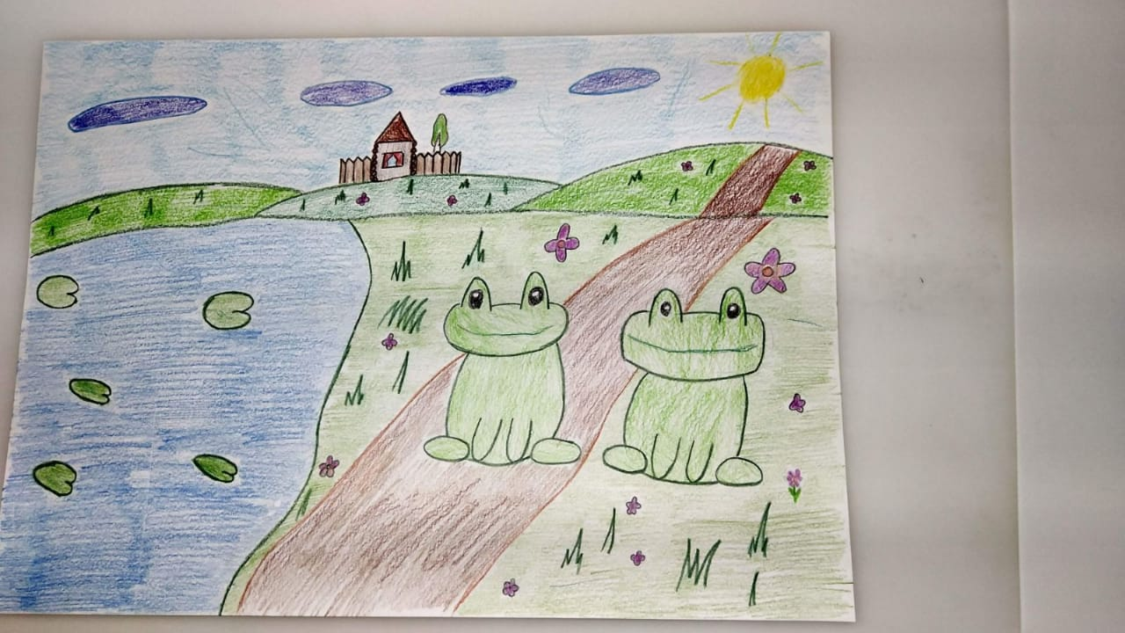
«Апельсиновые сказки»

Slide 6
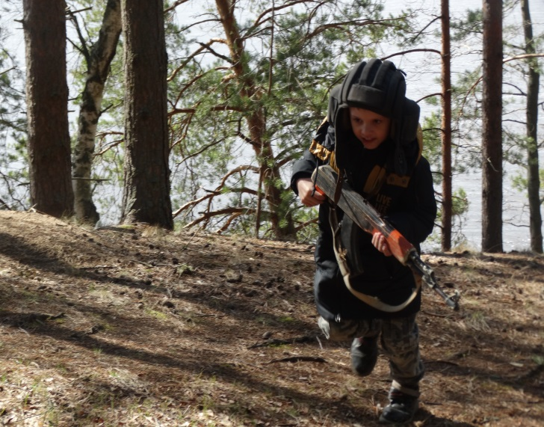
Акция «Письма победы»

Slide 7
Региональный конкурс
«Герой Самоизоляции»

Slide 8
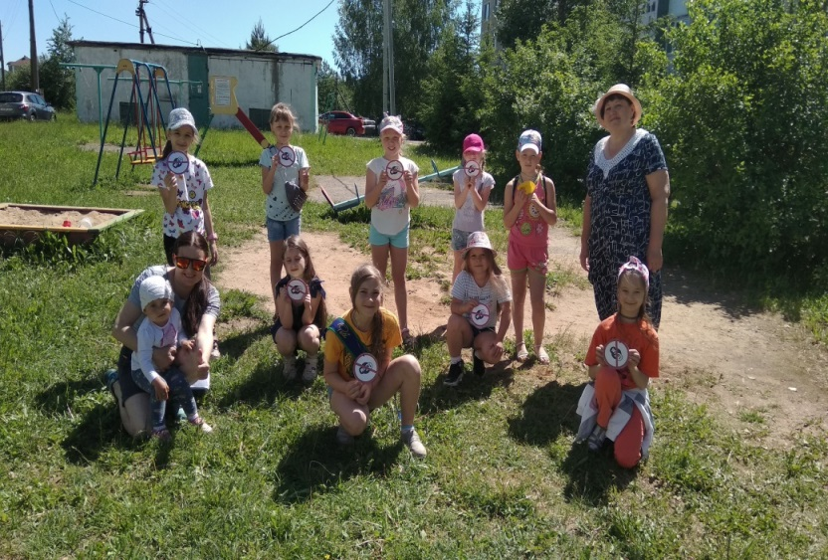
Летняя дворовая площадка
«Лето без интернета»
Дворовые площадки - излюбленные места отдыха по месту жительства, всегда являлись важной частью среды, активно влияющей на формирование и развитие личности. Ведь именно во дворе, на улице дети получают богатейший опыт общения с людьми, обществом и природой.
Цель проекта
Организация содержательного, интересного и позитивного досуга детей по месту жительства в каникулярный период

Slide 9
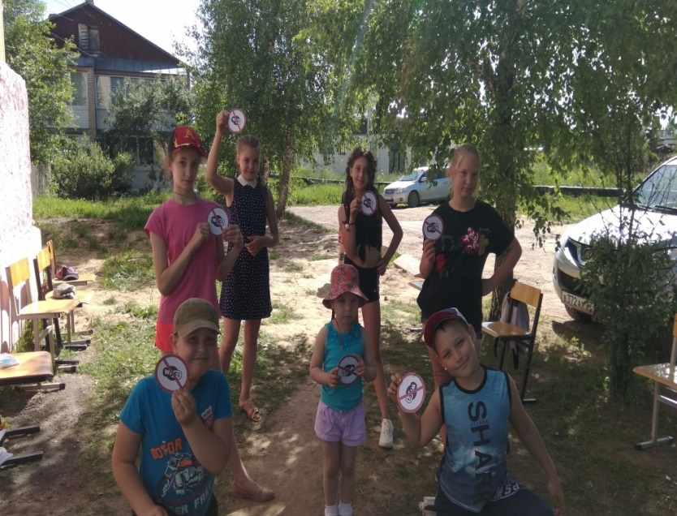
Летняя дворовая площадка
«Лето без интернета»
Задачи проекта
- создание условий для полноценного отдыха и оздоровления детей их интеллектуального, нравственного и эмоционального самовыражения;
- развитие интереса у подрастающего поколения к спорту, дворовым играм, позитивному общению со сверстниками;
- создание условий для приобщения детей к здоровому образу жизни.

Slide 10
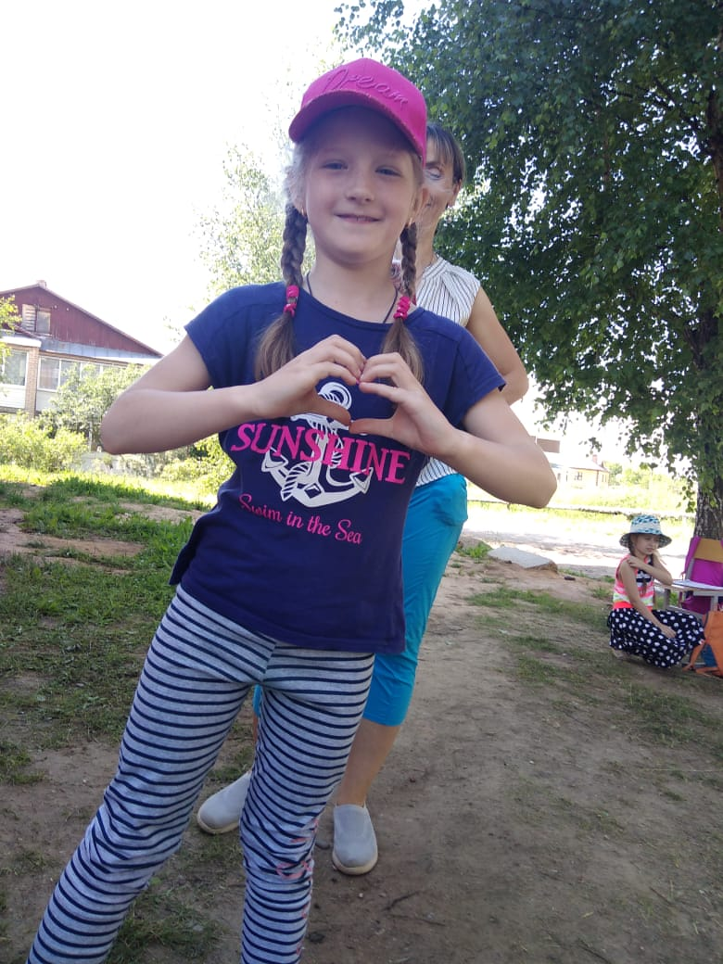
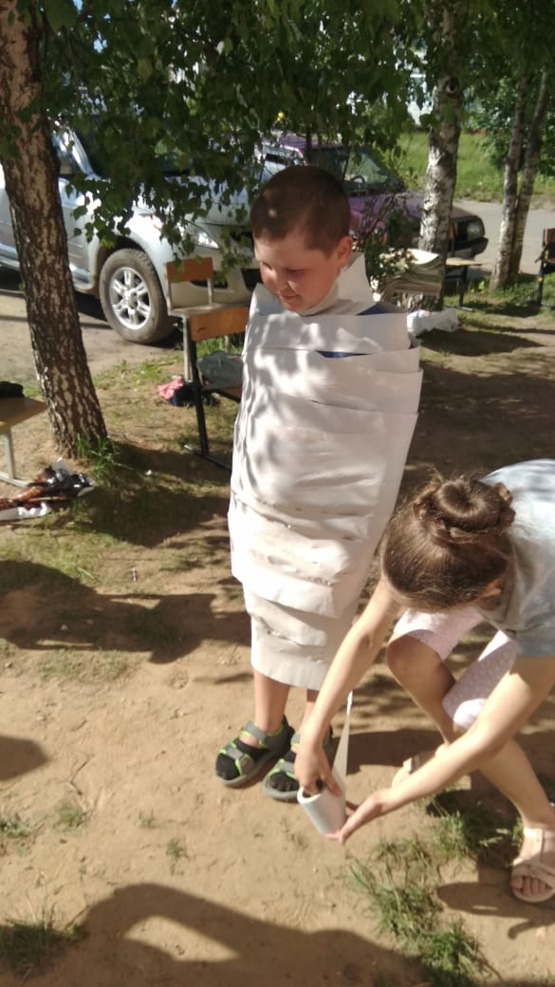
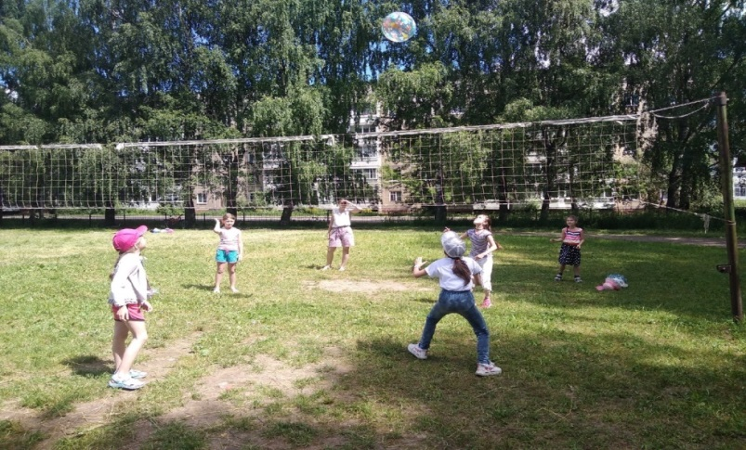
Летняя дворовая площадка
«Лето без интернета»
Контроль и оценка результатов:
· наблюдение за поведением детей во время игр, позволяющее выявить лидерские качества, уровень коммуникативности;
· выставка изобразительного и прикладного творчества детей;
· вручение грамот за активное и творческое участие в жизни детской дворовой площадки.

Slide 11
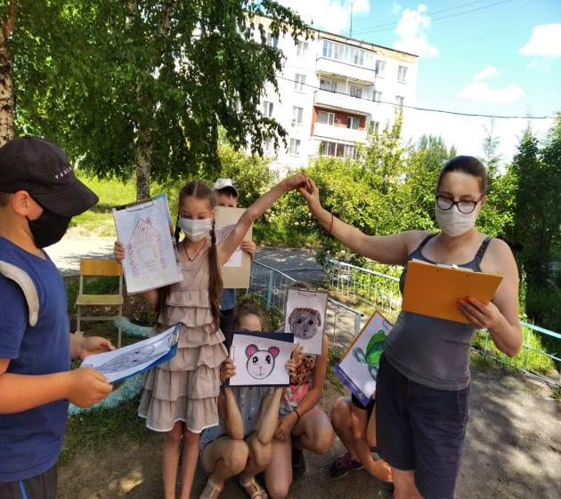
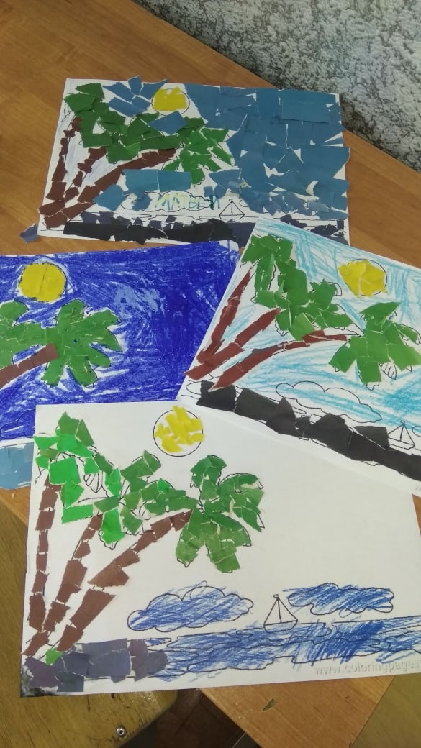
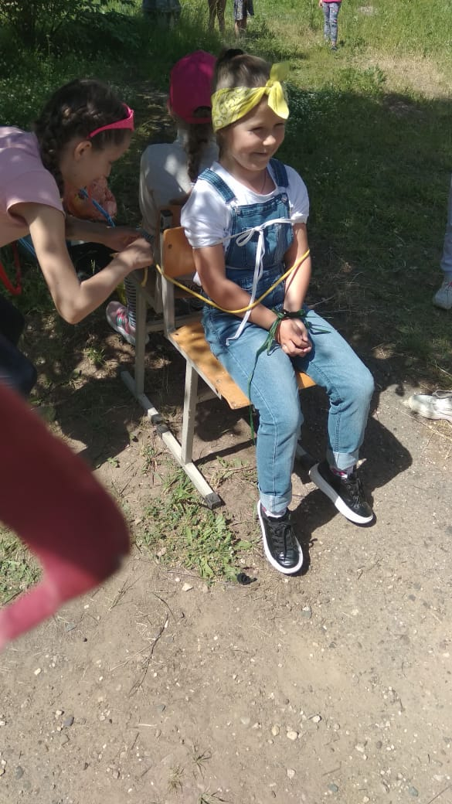
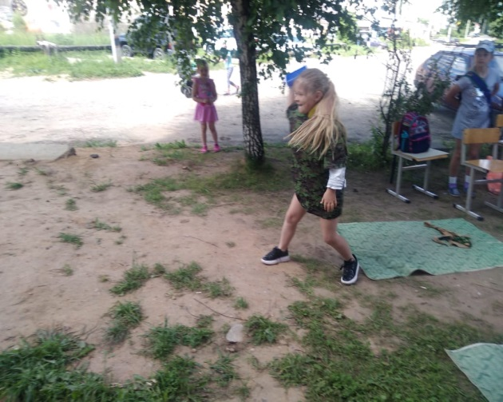
Летняя дворовая площадка
«Лето без интернета»

Slide 12
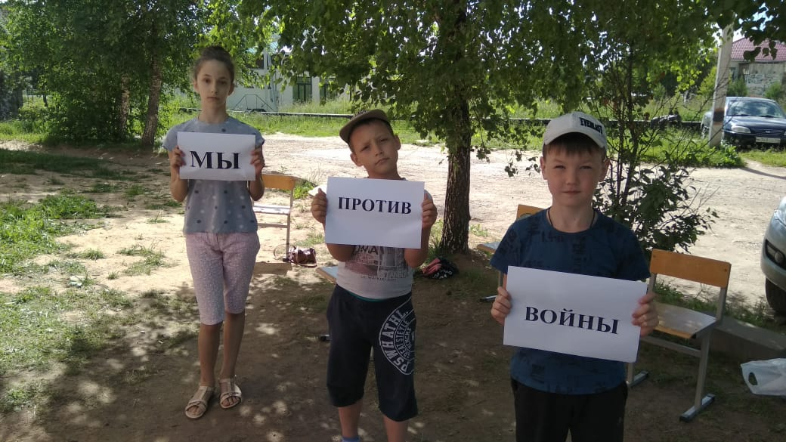
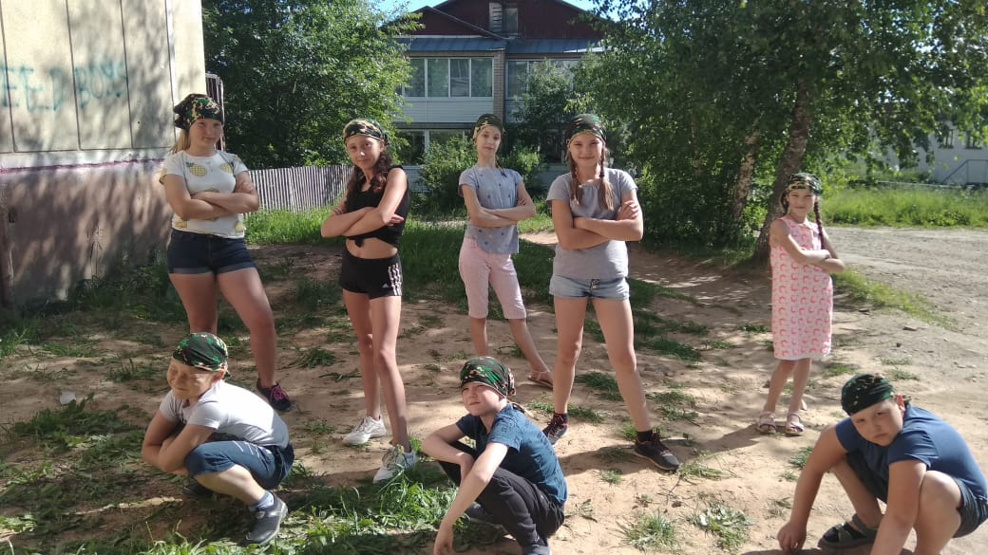
Акция «Мы дети, против войны на планете»

Slide 13
Детский разновозрастный отряд
НЛО (Новый летний отдых)
Цель программы разновозрастного отряда
Создание условий для безопасного и продуктивного каникулярного отдыха детей разного возраста, способствующих их самореализации, раскрытии их духовного и творческого потенциала.
Задачи проекта
- Создать необходимые условия для личностного, творческого, духовно-
нравственного развития детей;
- Способствовать воспитанию доброжелательности, дружелюбия,
толерантности, умения взаимодействовать со всеми участниками
разных возрастных категорий данной программы.

Slide 14
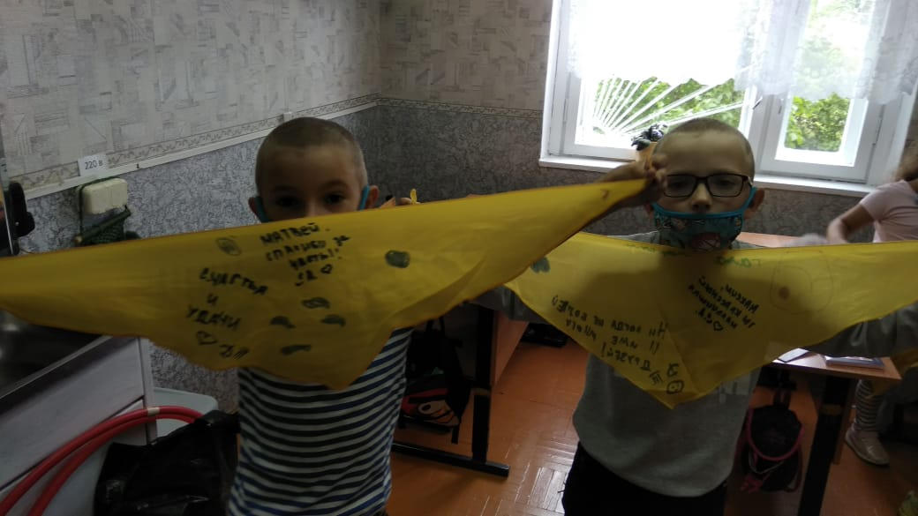
Особенности организации деятельности:
Добровольное посещение.
Приоритет творческой активной деятельности.
Вариативность и разновозрастность состава детского коллектива.
Организация системы наставничества в разновозрастном коллективе.
Организация системы самоуправления.
Открытость площадки социуму.
Ожидаемый результат от реализации программы:
Для детей:
1. развитие творческой активности, личностного потенциала, формирование прикладных умений в творческой деятельности, оздоровление, улучшение отношений в детской среде,
2. повышение самооценки, осознание ребёнком значимости каждого, независимо от возраста, для улучшения мира вокруг себя.
Для родителей: - высокая удовлетворённость деятельностью РВО, качеством организации отдыха по месту жительства.
Для педагогов: - профессиональный рост.
Для социума: - профилактика асоциальных проявлений в детской и подростковой среде.

Slide 15
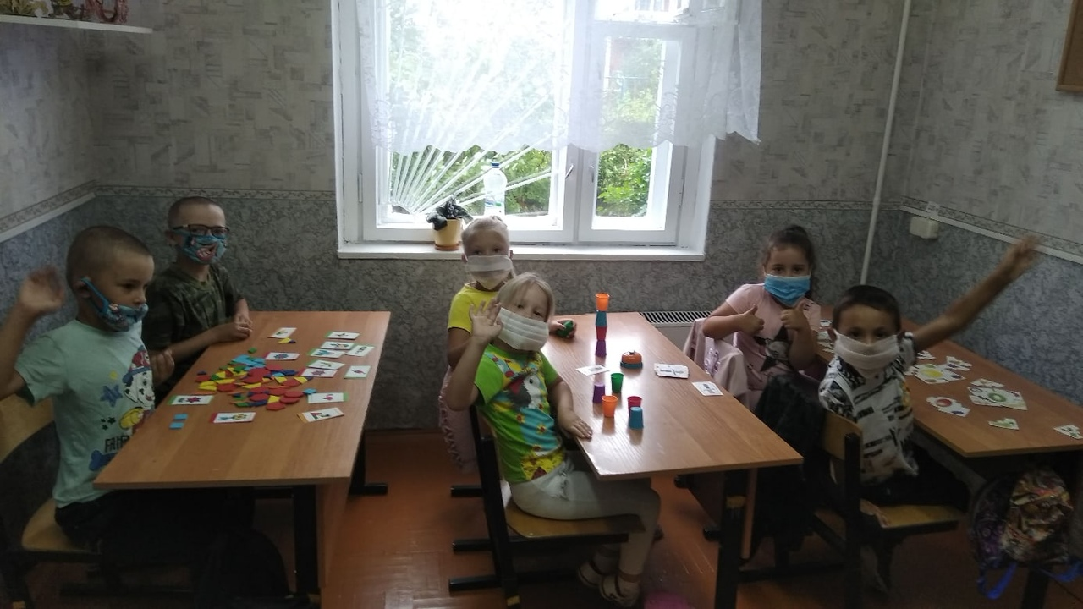
Меры безопасности –
превыше всего!!!

Slide 16
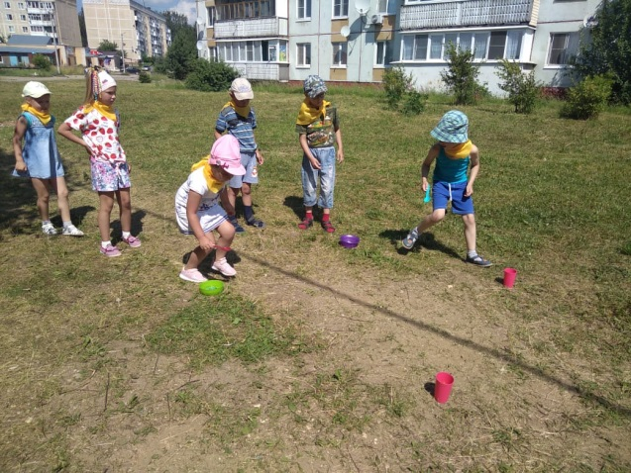
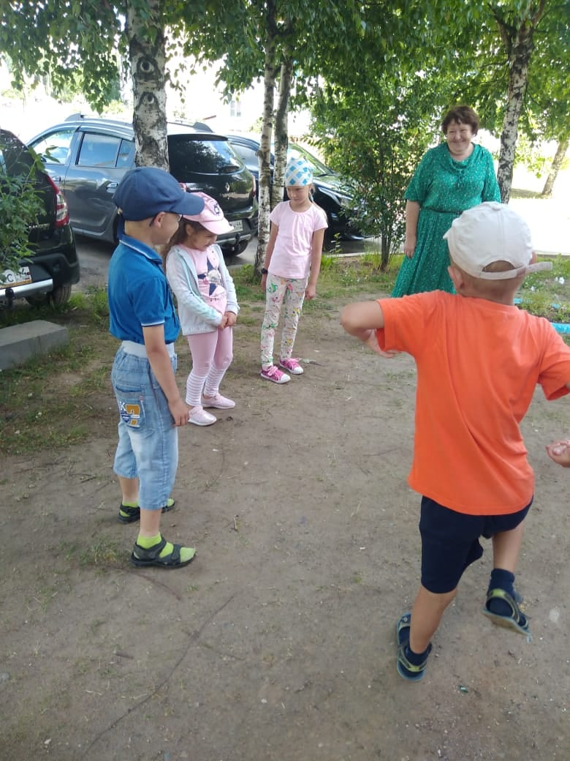
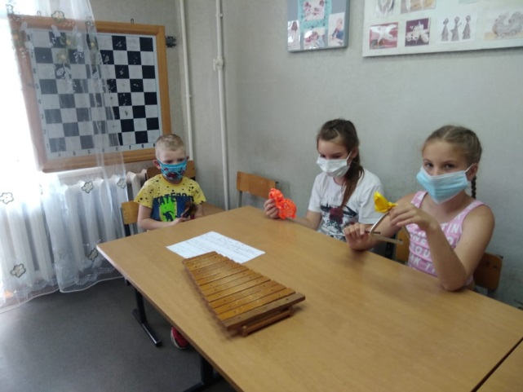
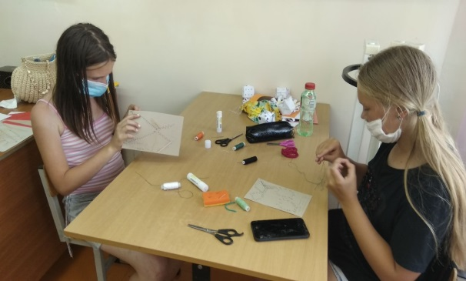
Режим работы РВО

Slide 17
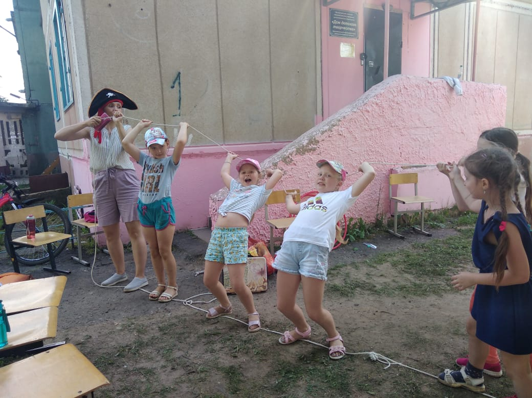
Планета «Дружбы»
Планета
«Сокровищ»

Slide 18
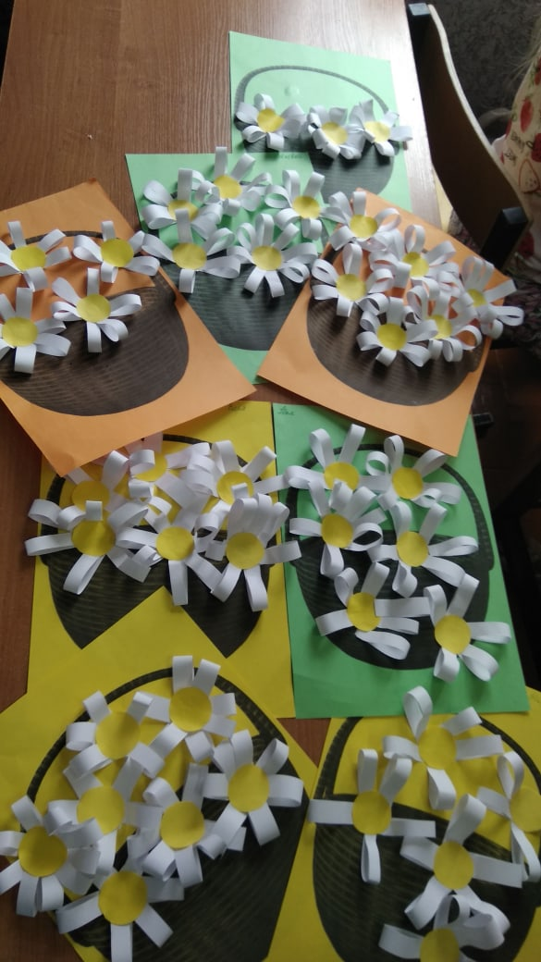
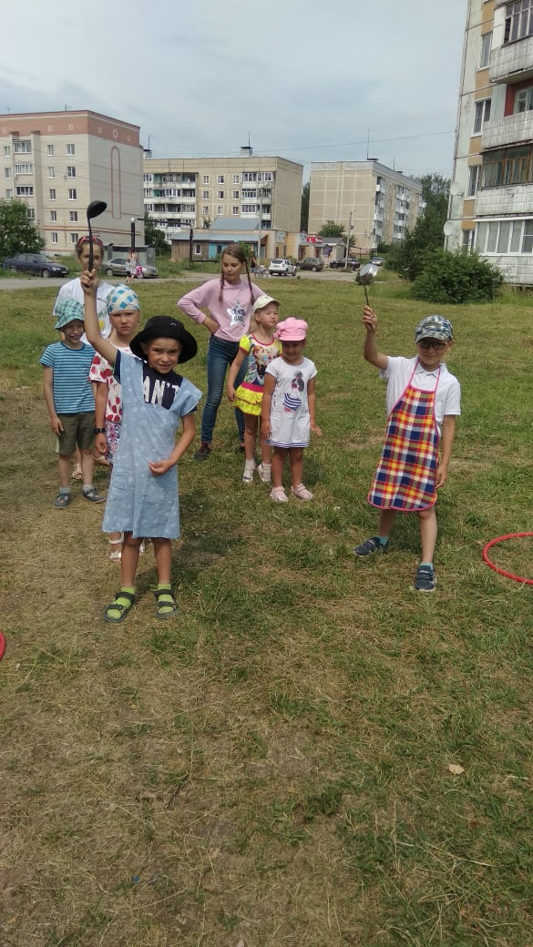
Планета «Ромашек»

Slide 19
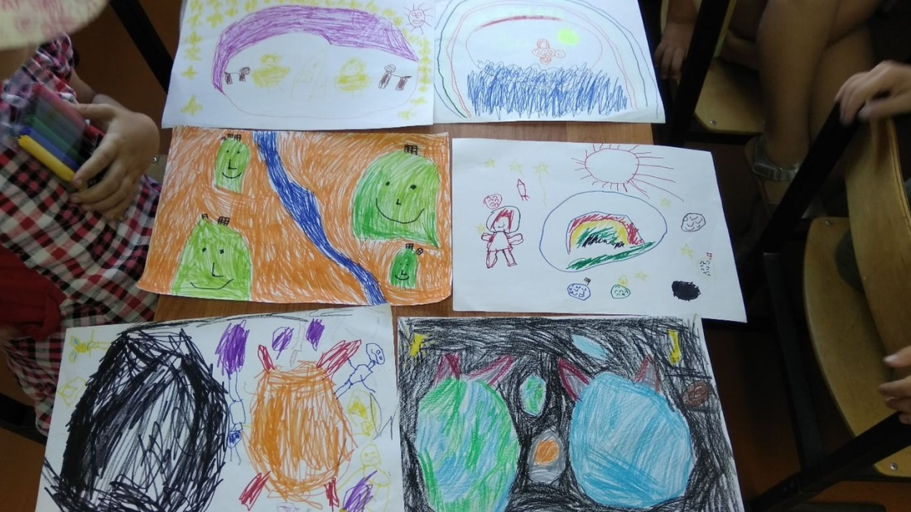
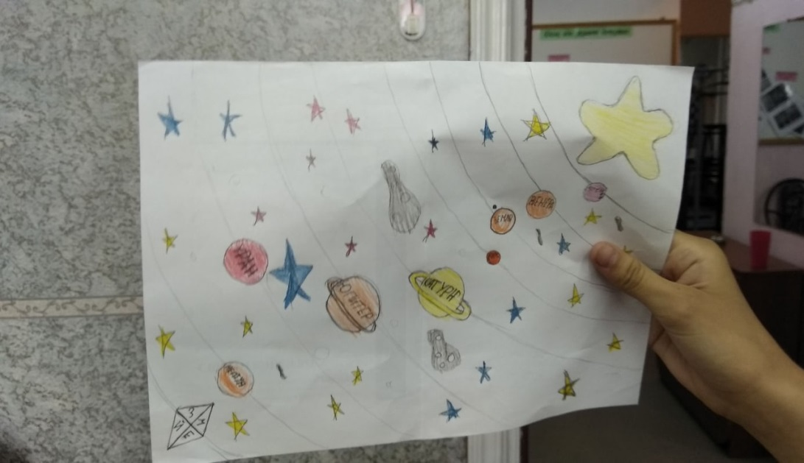
Планета «Фантазеров»

Slide 20
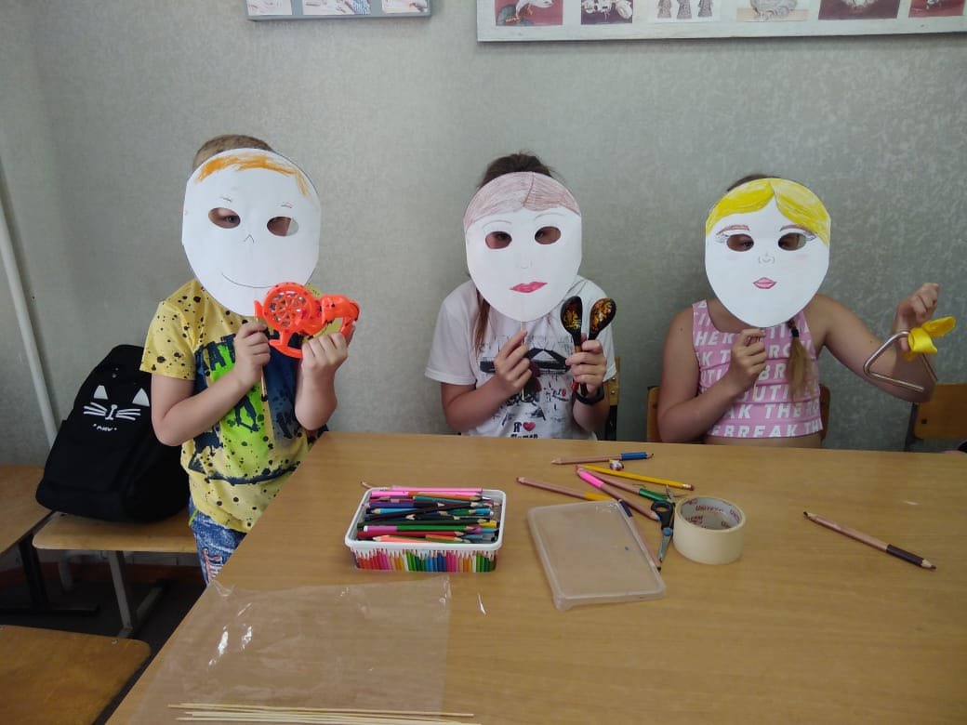
Мастер-классы
«Музыкальный фрегат»

Slide 21
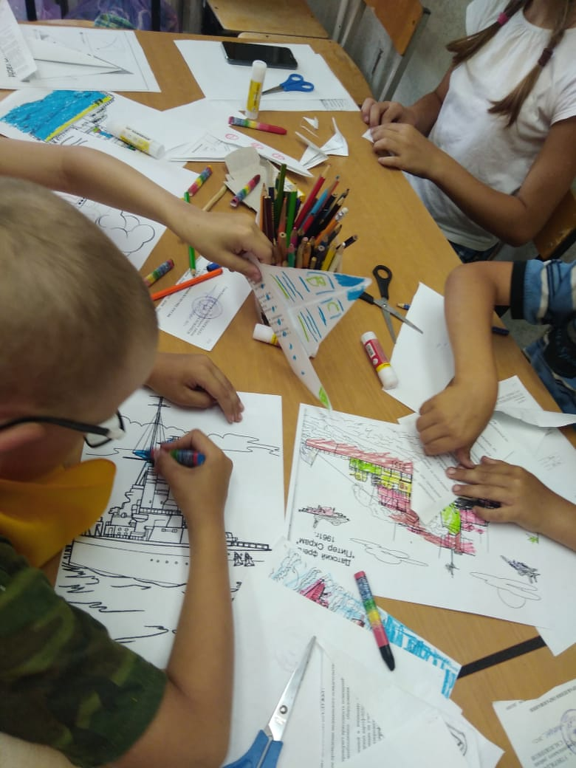
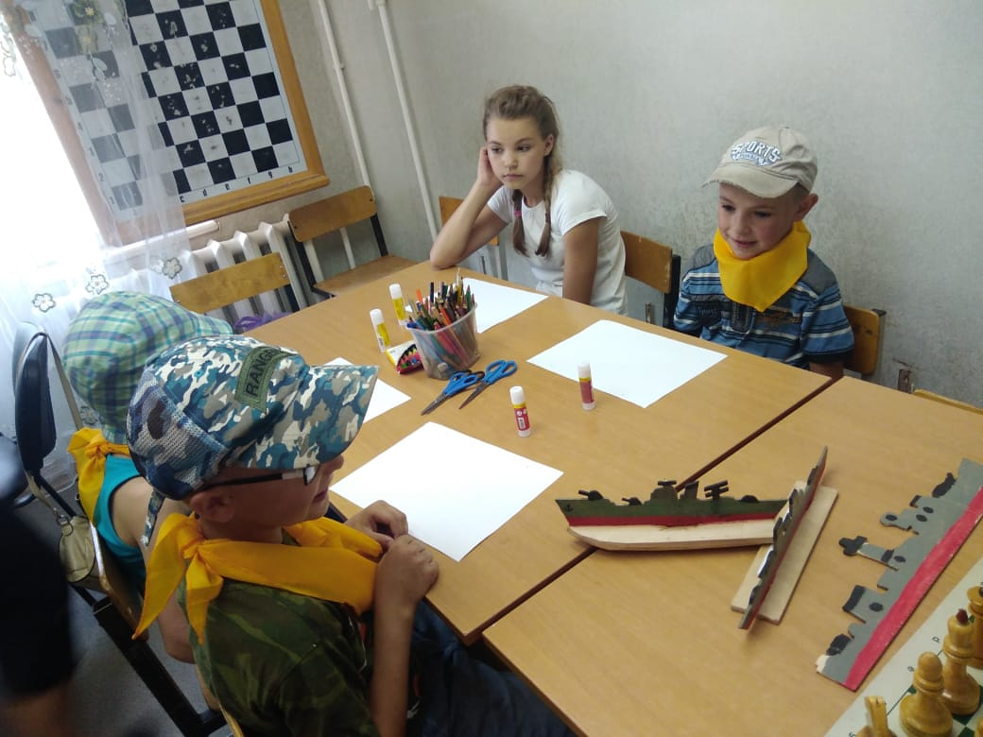
Мастер-классы
«Судомоделирование»

Slide 22
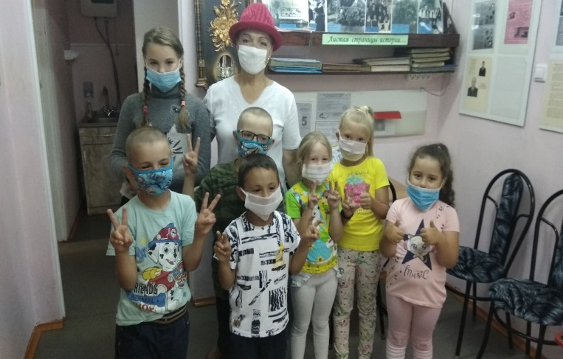
Мастер-классы
«Красное-вчера и сегодня»

Slide 23
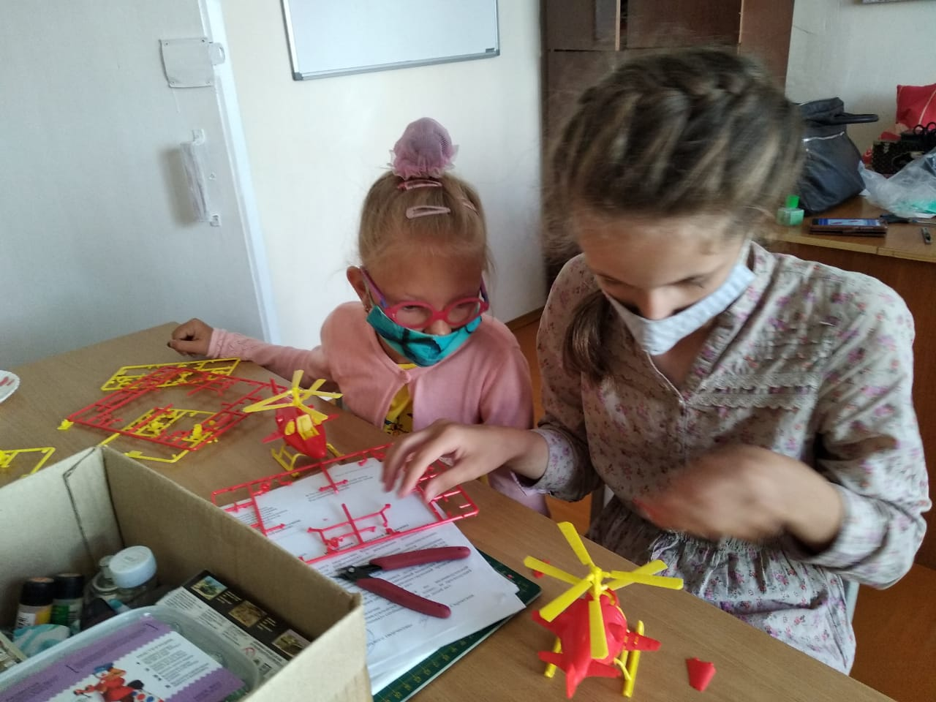
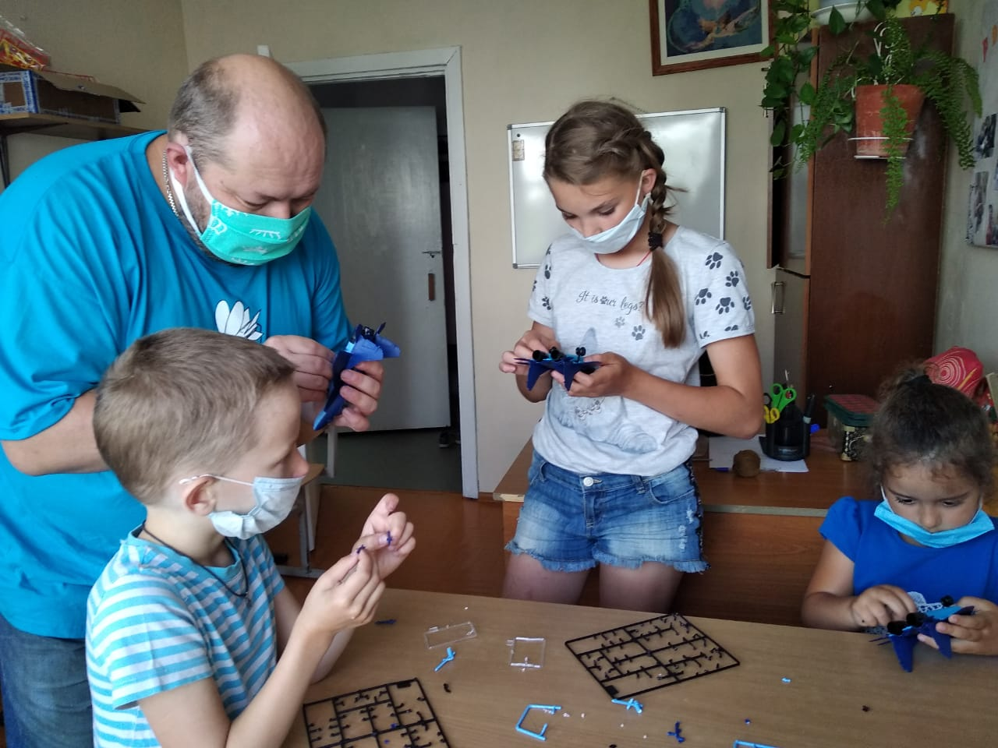
Мастер-классы
«Музей на столе»

Slide 24
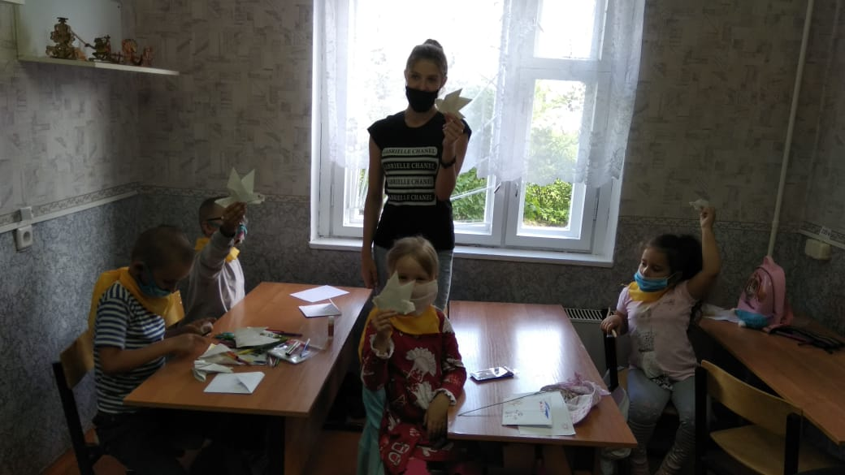
Мастер-классы
«Ровесник»

Slide 25
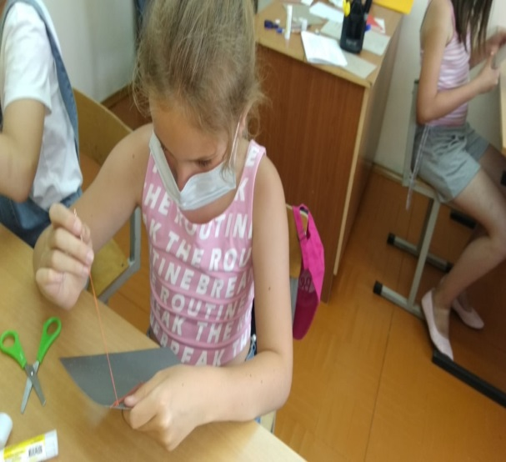
Мастер-классы
«Веселая иголочка»

Slide 26
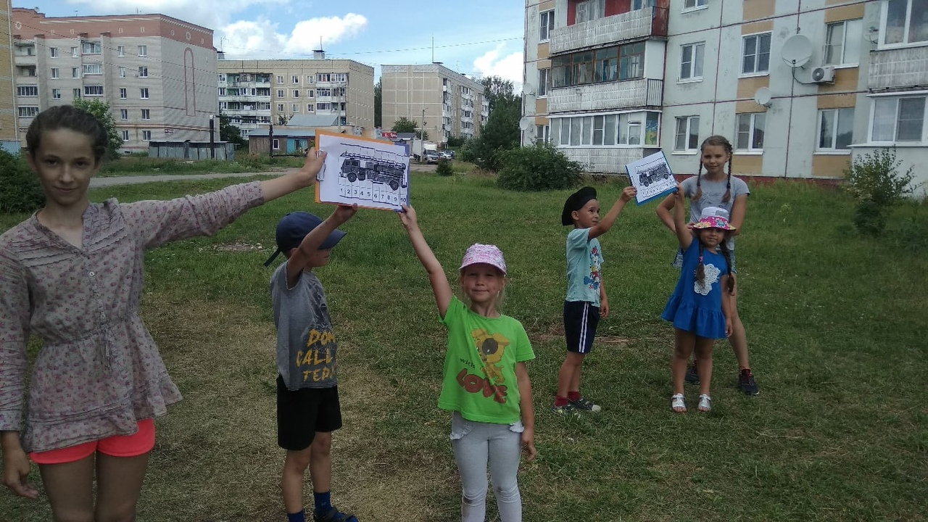
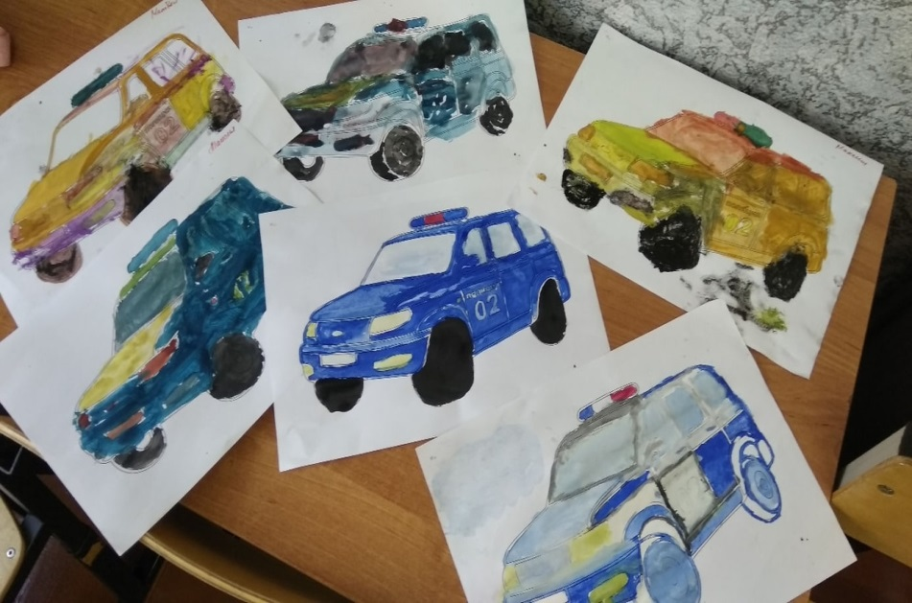
Школа Безопасности

Slide 27
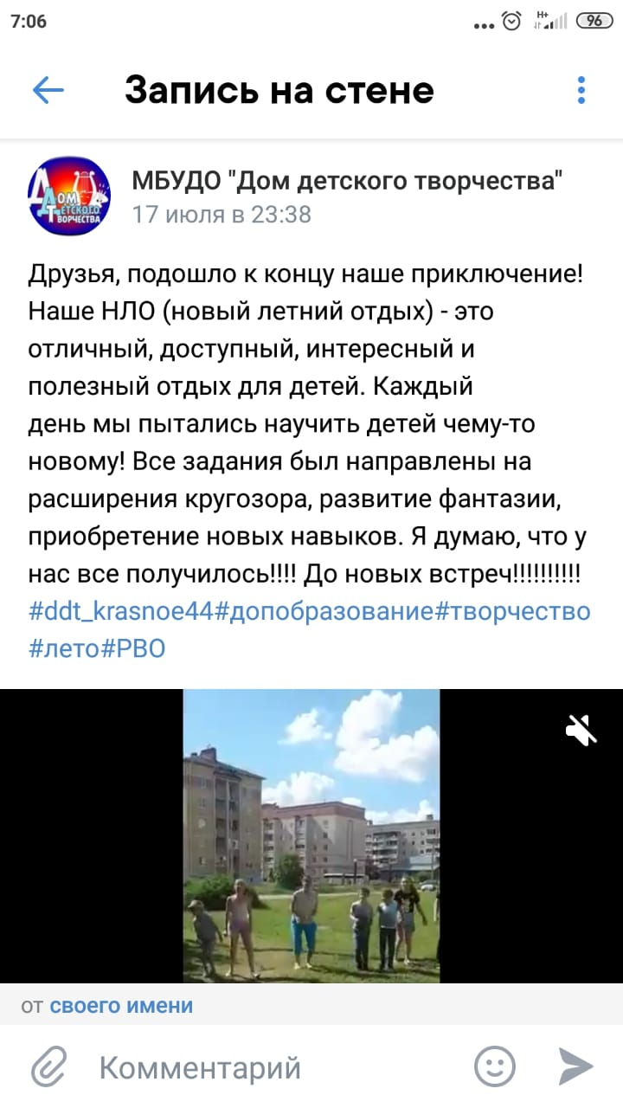
Отзывы родителей

Slide 28
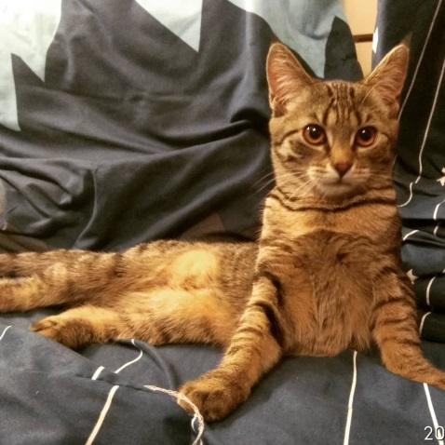
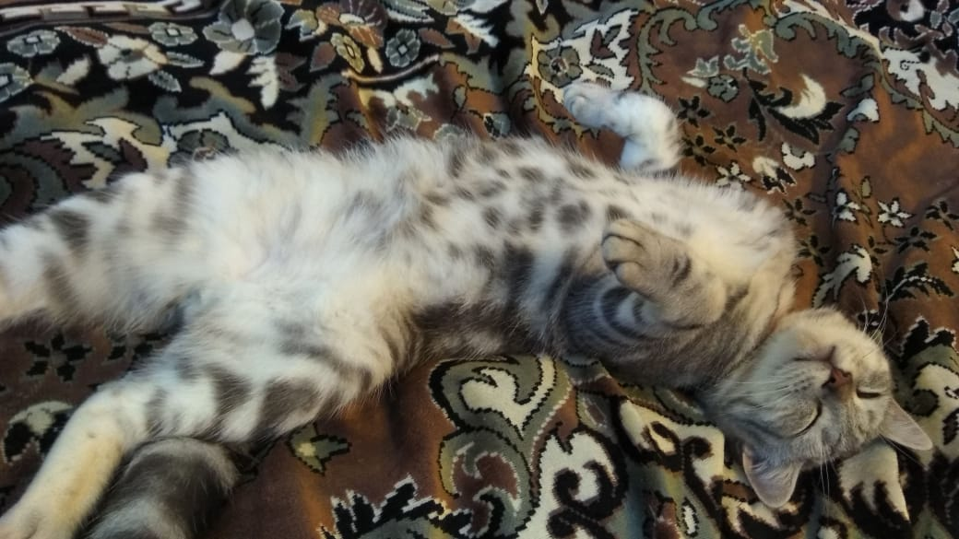
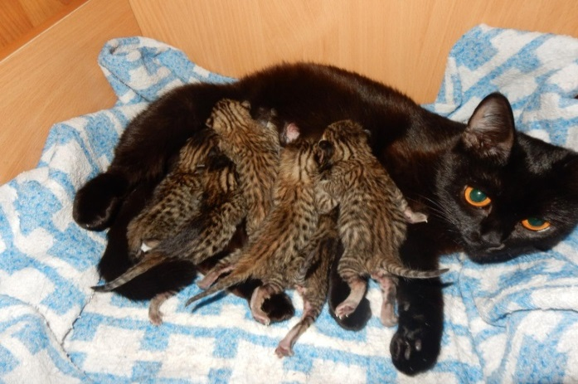
Всемирный день тигра
Акции

Slide 29
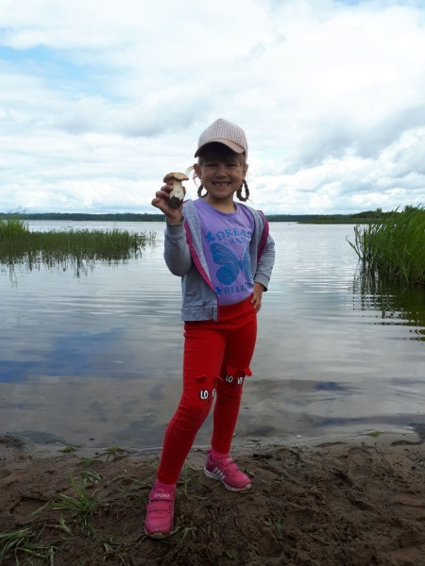
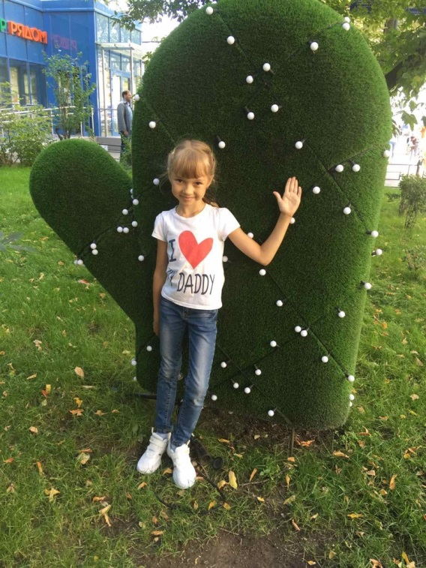
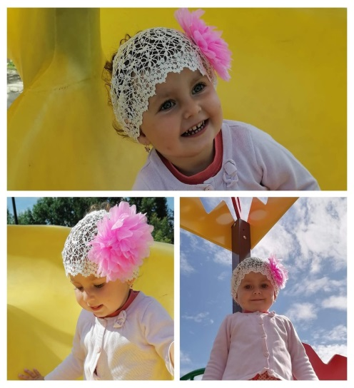
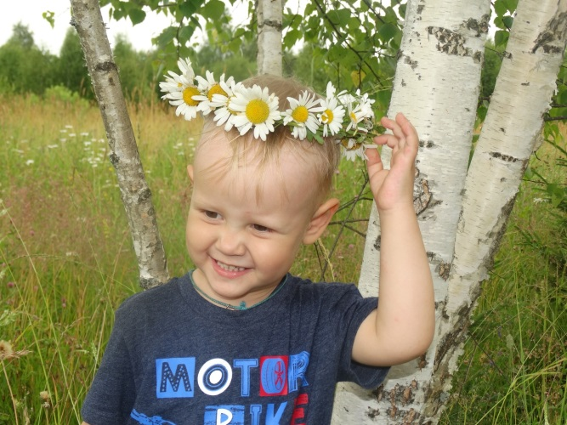
Акция «Фотокросс – лето зеленого цвета»

Slide 30
«По морям, по волнам»

Slide 31
Акция «Искорки добра»

Slide 32
Акция «в центре внимания - дети»

Slide 33
Конкурс «Отец-Молодец»

Slide 34
Спасибо за внимание!!!

